Slide 1

Разработка программной системы анализа влияния новостных данных на динамику цен акций российского фондового рынка с применением методов машинного обучения
Студент: Денисов Илья Алексеевич, К3423
Научный руководитель: Чернышева Анастасия Вадимовна, ФПИн

Slide 2
Предметная область и решение
Предметная область
Решение
новостной шок
рынок акций реагирует
нужен ML, чтобы анализировать большой массив данных
на РФ рынке нет подобных инструментов
прогнозирование роста цен по новостям (для топ 50 акций РФ)
российский рынок
открытый код
‹#›

Slide 3
Аналоги
Система | Анализ новостей | Прогнозирование | Российский рынок | Открытость
RavenPack | + | + | - | Закрытая
StockPulse | + | + | - | Закрытая
Finam AI-скринер | +- (без прогнозирования) | + | + | Закрытая
Разрабатываемая система | + | + | + | Открытая
‹#›

Slide 4
Цель и задачи
Цель: разработать программную систему для анализа связи между новостными данными и краткосрочной динамикой цен акций российского фондового рынка.
Задачи:
проанализировать подходы к новостному анализу финансовых рынков;
сформировать датасет из новостей и исторических котировок MOEX;
выделить рыночные, новостные и текстовые признаки;
обучить и сравнить модели для задач «События 24ч» и «Доходность 24ч»;
реализовать интерфейс для визуализации новостей, котировок и сигналов моделей.
‹#›

Slide 5
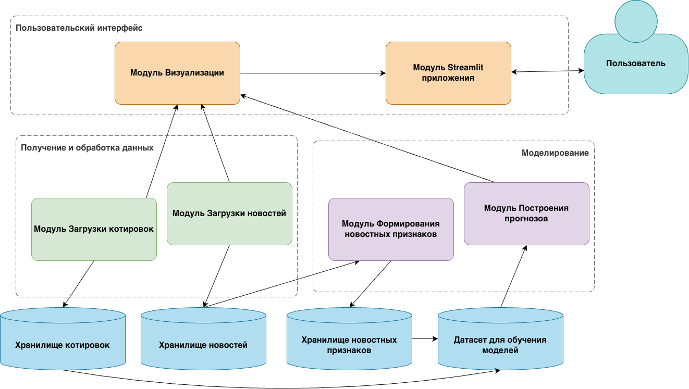
Архитектура решения

Slide 6
Источники данных
Котировки
Новости
Источники: MOEX API
Поля: {open, high, low, close, volume, datetime}
Частота: часовая (1h)
Источники: агрегаторы
Поля: {title, content, source, datetime, url}
Частота: часовая (1h)

Slide 7
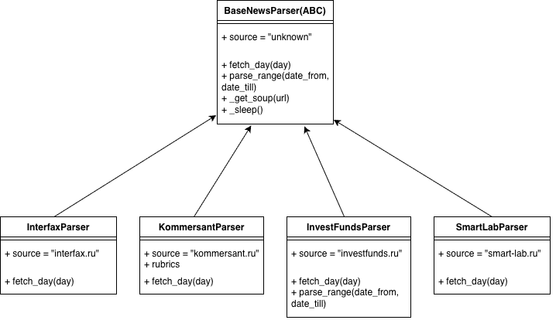
Структура кода получения данных
Абстрактный класс BaseNewsParser;
Источники – дочерние классы;
Единый формат записей.
7

Slide 8
Новостные признаки
Интенсивность потока
количество новостей за час
число источников
привязка к тикеру и времени
Тональность
positive / negative / neutral
sentiment_score
уверенность sentiment-модели
Содержание новости
TF-IDF + TruncatedSVD
RuBERT-эмбеддинги
темы, события, релевантность
Агрегация выполняется по паре «тикер - час»: в модель попадают только признаки, доступные на момент прогноза.

Slide 9
Построение моделей
Новости + котировки
Разбиение данных:
Обучение: 2020–2023;
Валидация: 2024;
Тест: 2025–2026.
Алгоритмы:
Logistic Regression;
ExtraTrees;
CatBoost;
HistGradientBoosting.
Формирование признаков
Модели классификации и регрессии
Метрики качества
8

Slide 10
Результаты экспериментов
ROC-AUC: лучшее значение по модели
Precision@5%: качество самых уверенных сигналов
0.90
0.90
0.875
0.866
0.839
0.830
0.80
0.80
0.70
0.669
0.662
0.680
0.669
0.70
0.60
0.60
0.50
0.50
LogReg
ExtraTrees
CatBoost
HGBoost
LogReg
ExtraTrees
CatBoost
HGBoost
CatBoost показывает максимум по ROC-AUC и Precision@5%; HistGradientBoosting близок по качеству и дает лучший F1 на объединенных признаках.
9

Slide 11
Лучший алгоритм по признаковым пространствам
Признаковое пространство
Лучший алгоритм
F1
ROC-AUC
PR-AUC
Precision@5%
Только новости
CatBoost
0.483
0.497
0.511
0.607
Рынок в момент новости
CatBoost
0.541
0.680
0.688
0.875
Новости + рынок
HistGradientBoosting
0.551
0.669
0.681
0.866
Критерий выбора: Precision@5% как метрика качества наиболее уверенных сигналов; при равенстве учитывался F1.
Новостные признаки сами по себе слабые, но в моменты появления новостей рыночные признаки дают устойчивый сигнал; объединение признаков повышает F1.
9

Slide 12
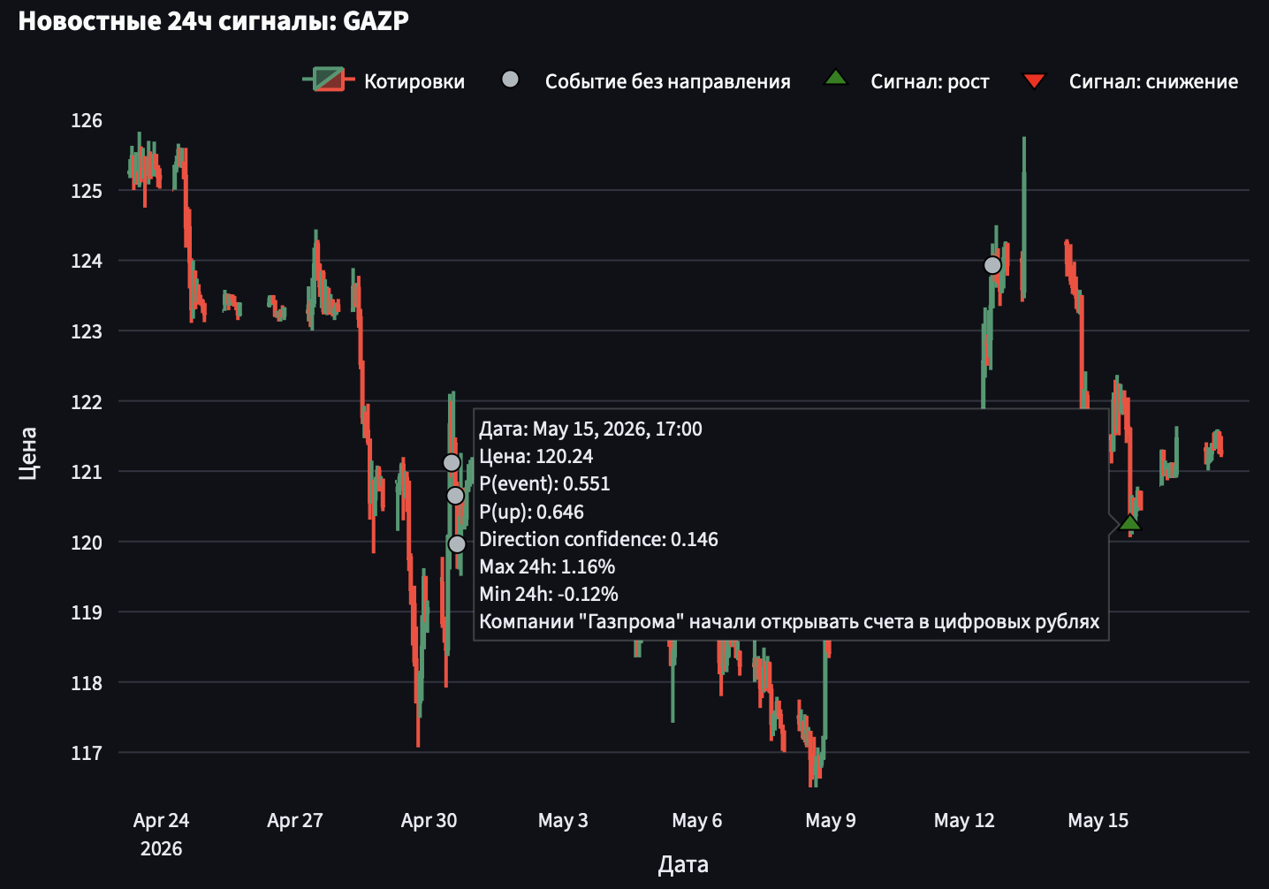
Разработка интерфейса
10

Slide 13
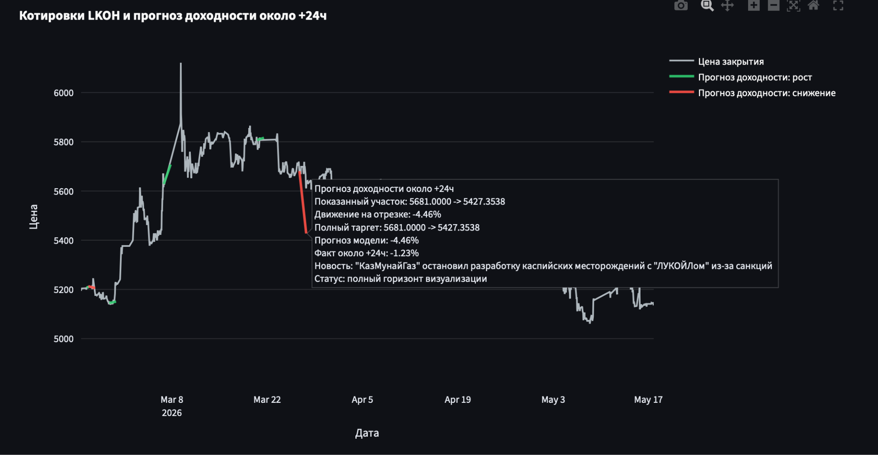
Разработка интерфейса
10

Slide 14
Заключение
Результаты:
разработана архитектура системы;
собрано более 600 тысяч строк данных котировок и более 200 тысяч строк данных новостей;
лучшая модель HGBoosting: ROC-AUC = 0.67, Precision@5% = 0.87;
создан пользовательский интерфейс.
Дальнейшие шаги: расширение и повышение качества набора новостных данных; тестирование нейросетевых моделей.

Slide 15

Контакты: denisovila328@gmail.com
Денисов Илья Алексеевич

Slide 16
Аналоги
Finam AI-скринер, T-Инвестиции
• нет прогноза цен по новостям
RavenPack, Stockpulse, arya.ai
высокая стоимость
не для российского рынка
‹#›

Slide 17
Результаты экспериментов
Эксперимент | precision | recall | F1
Базовая модель, без новостей | 0.48 | 0.17 | 0.24
Балансировка классов, без новостей | 0.48 | 0.50 | 0.49
Балансировка классов, сентимент (на правилах) | 0.51 | 0.68 | 0.58
Балансировка классов, сентимент (ruBERT) | 0.50 | 0.76 | 0.61
8

Slide 18
Построение моделей
базовый алгоритм - Random Forest
сентимент - на правилах, ruBERT
гиперпараметры: окно агрегации новостей, горизонт прогнозирования, выбор данных для обучения (только рынок/рынок+новости)
7

Slide 19
Постановка ML задачи
Вход
Выход
Новости,
Котировки акций
Рост/не рост
(вероятность роста)

Slide 20
Актуальность
Ручной анализ новостей становится неэффективным из-за объёмов и скорости информации
Методы NLP и ML позволяют автоматизировать обработку текстов и выявлять скрытые закономерности
Требуется разработка открытого и специализированного решения для российского фондового рынка

Slide 21
Предобработка
Для новостей
Для котировок
удаление дубликатов
нормализация формата времени
фильтрация по компаниям
токенизация, лемматизация
проверка пропусков и выравнивание по датам
сглаживание и очистка выбросов
нормализация формата времени

Slide 22
Границы исследования
Объект исследования: акции российских компаний
Горизонт прогноза: T+1 день
Реакция рынка: задержка 1–3 дня
Источники данных: GNews / MOEX
Не рассматривается:
⛔ инсайдерская информация
⛔ прогнозирование на больших горизонтах
⛔ макроэкономические индикаторы
⛔ социальные сети / twitter / sentiment трейдинг

Slide 23
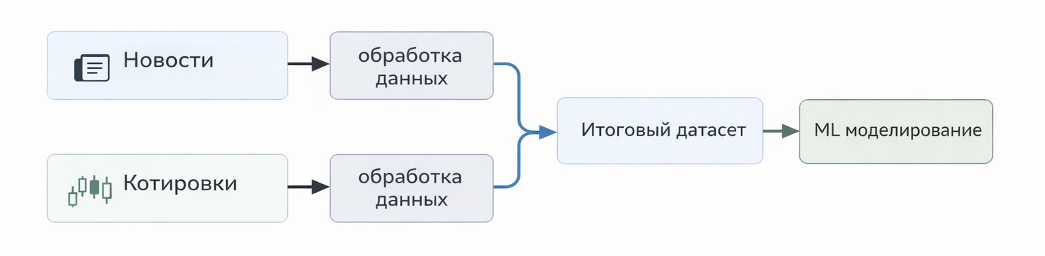
Итоговый датасет
Процедура:
Привязка новостей к тикеру компании
Привязка времени публикации к торговому дню
Выбор окна реакции рынка (1–3 дня)
Формирование обучающих признаков
Подготовка целевой переменной

Slide 24
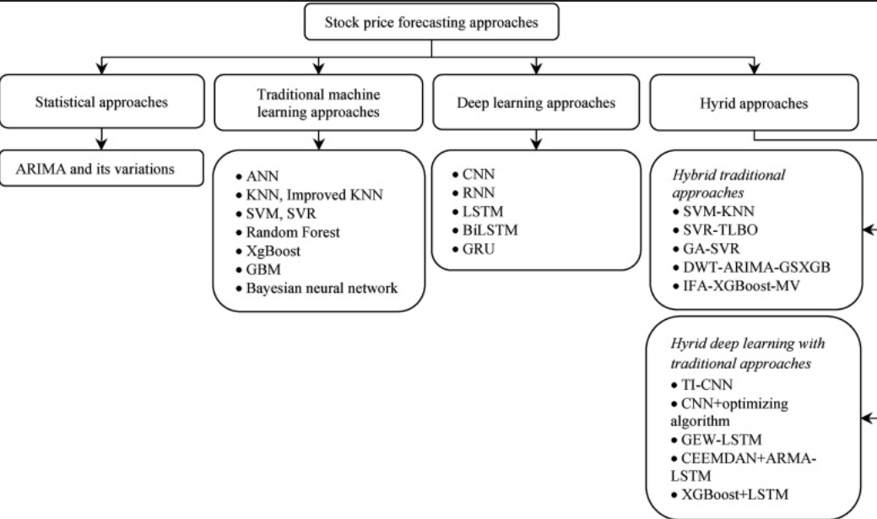
Выбор модели

